Slide 1
第4章 XLA与JAX一般特性
4.1 JAX与XLA
4.2 JAX一般特性
4.3 本章小结

Slide 2
4.1 JAX与XLA
4.1.1 XLA如何运行
XLA是一种针对特定领域的线性代数编译器，能够加快TensorFlow模型的运行速度，而且完全不需要更改源码。我们知道，无论哪个功能和编译器都需要服务于以下目的：
提高代码执行速度。
优化存储使用。
XLA也不例外，XLA的功能主要体现在以下几个方面。
1．融合可组合算子从而提高性能
2．提高内存利用率
3．减少模型可执行文件大小
4．方便支持不同硬件后端

Slide 3
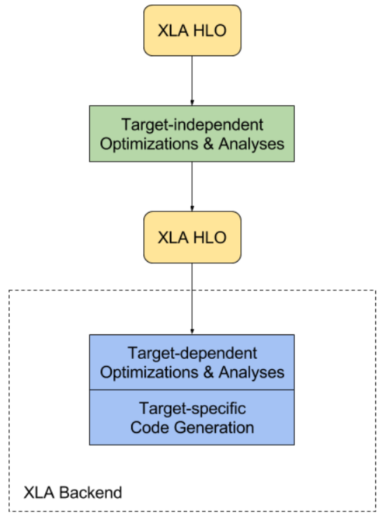
4.1 JAX与XLA
4.1.2 XLA如何工作
XLA的输入语言是“HLO IR”，也可以称为HLO（High Level Optimizer）。XLA将HLO描述的计算图（计算流程）编译为针对各种特定后端的机器指令。
XLA HLO的完整计算流程如图所示。
首先，XLA对输入的HLO计算图进行与目标设备无关的优化，如CSE、算子融合，运行时的内存分配分析。输出为优化后的HLO计算图。
然后，将HLO计算图发送到后端（Backend），后端结合特定的硬件属性对HLO计算图进行进一步的HLO级优化，例如将某些操作或其组合进行模式匹配从而优化计算库调用。
最后，后端将HLO IR转化为LLVM IR，LLVM再进行低级优化并生成机器码

Slide 4
4.2 JAX一般特性
4.2.1 利用JIT加快程序运行
虽然我们精心编写的NumPy代码运行起来效率很高，但对于现代机器学习来说，我们还希望这些代码运行得尽可能快。这一般通过在GPU或TPU等不同的“加速器”上运行代码来实现。JAX提供了一个JIT（即时）编译器，它采用标准的Python、NumPy函数，经编译后可以在加速器上高效运行。编译函数还可以避免Python解释器的开销，这决定了你是否使用加速器。总的来说，jax.jit可以显著加速代码运行，且基本上没有编码开销，需要做的就是使用JAX编译函数。在使用jax.jit时，即使是微小的神经网络也可以实现相当惊人的加速度。

Slide 5
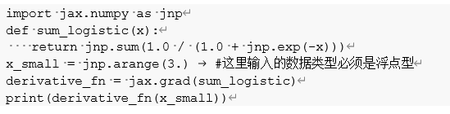
4.2 JAX一般特性
4.2.2 自动微分器——grad函数
除了评估数值函数外，我们还可以使用自动微分进行转换。在JAX中，可以使用jax.grad函数来计算梯度。jax.grad接收一个函数并返回一个新函数，该函数计算原始函数的渐变。要使用梯度下降，可以根据神经网络的参数计算损失函数的梯度，因此，可以使用jax.grad(loss)。
在前面我们通过演示初步了解了grad的用法，这里换一个计算函数，并采用grad函数直接对其进行求导，代码如下：

Slide 6
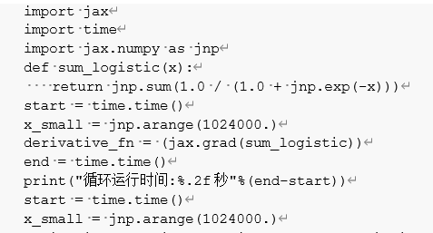
4.2 JAX一般特性
4.2.3 自动向量化映射——vmap函数
JAX在其API中还有另一种转换函数——vmap向量化映射。它具有沿数组轴映射函数的熟悉语义（familiar semantics），但不是将循环保留在外部，而是将循环推入函数的原始操作中以提高性能。当与jit()组合时，更能提高计算速度。
在实践中，当训练现代机器学习模型时，可以执行“小批量”梯度下降，在梯度下降的每个步骤中，我们对一小批示例中的损失梯度求平均值；当示例中的数据适中时，这样做完全没有问题，但是当数据过多时，这样的做法会使得JAX在计算时耗费大量的时间。
解决的办法就是JAX额外提供的jax.vmap，它可以对函数进行“向量化”处理，也就是说它允许我们在输入的某个轴上并行计算函数的输出。简单来说，就是可以应用jax.vmap函数向量化并立即获得损失函数渐变的版本，该版本适用于小批量示例。代码如下所示。

Slide 7
4.3 本 章 小 结
本章在第1章的基础上，继续讲解一些JAX的基础特性，目的是让读者从多角度认识和掌握JAX。本章开头讲解了XLA的工作原理，解释了JAX之所以执行速度快的原因，这也是读者为什么要学习JAX的原因。

